Slide 1
天国文化
施比受更有福
Notes:
解释一下天国与神国
耶稣被圣灵充满，开始传道：在马太福音4:17说“天国近了，你们应当悔改。”在马可福音1:15那里说“神的国近了，你们当悔改。”
在马太福音第五章的八福：就是天国文化，也就是我们天国子民应该有的文化。因为马太福音是写给犹太人的，所以常避免用神这个字，免得犹太人听不进。这是神对他们的体贴、怜悯。同样讲到天国文化，路加福音就用神的国。
天国就是神国：一个神做王掌权一个国度。
天国文化有许多价值观是与传统是相反的，比如

Slide 2
施比受更有福
天国近了，你们应当悔改。（太4:17）
神的国近了，你们当悔改。（可1:15）
Notes:
施比受更有福？
给了人不是自己少了吗？
太不合逻辑了吧。
饥荒的时候，施饭、施粥的是凤毛麟角，囤积居奇的却大有人在，这就是
蚂蟥有两个女儿，常说，给呀给呀。有三样不知足的，连不说够的共有四样。就是阴间，和石胎，浸水不足的地，并火。（箴30:15～16）把人性描写太形象了，有人觉得是这样的吗？人不需要教就会有贪婪的心，甚至孩子都这样。
信了神以后，就有一些经历：吃亏就是占便宜还是有智慧的。咱们的文化还是有智慧的，不过这些好的品格别人应该有，我吗？就不必啦。反正大家不都一样吗。所以讲到施与受：别人对我应该大方，我对别人那可是要学曹操的。

Slide 3
施比受更有福
我凡事给你们作榜样，叫你们知道，应当这样劳苦，扶助软弱的人，又当记念主耶稣的话，说，施比受更为有福。（徒20:35）
Notes:
保罗对以弗所教会长老的最后忠告，最后所提到的就是施比受更有福，可见在保罗的心里这个原则是多么重要。因为这句话太重要了。
因为这是属灵的原则，就像
因信稱義—是原則。
信耶穌罪得赦免—是原則。
信靠祂得能力及得勝—是原則。
死就結許多子粒，犧牲自己，叫別人得益—是原則。
施比受更為有福—是原則。

Slide 4
施比受更有福
为什么神说施比受更有福？因为
（施就是给，有才能给）要我们知道我们的有是来自神。
祂就是乐于给的神，祂要我们像祂一样，靠着祂我们可以像祂一样。
给是双方受益，试试看吧。
给可以使我们不在自我中心。
Notes:
不但是神所定的原则
是神的心意，祂的属性：我们信神的人会像祂，神是愿意给的，祂的宝座是施恩座，祂给我们耶稣。亚伯拉罕献以撒，以撒并没有失去，不是吗？祂未尝留下一样好处不给那些行动正直的人。（诗84:11）
是神所喜悦的：神更希望我们的心灵是这样。所以告诉我们不要只顾自己的事，彼此相爱，都是要我们眼目向外看，生命才能丰盛。因为我们所想要的、需要的都是来自祂不是我们自己。
一般人（那些只看到眼前却看不到那看不见属灵的那些人）的眼中，施了、给了，自己就少了。但耶稣说“给了还有给你的，而且是上尖下流、连摇带按的给你。”
我们是神祝福的管道，需要通畅，塞住了就不好了。加利利海与死海的差别可大了。
牛在场上踹穀的时候不可笼住它的嘴，神更不会对我们小气。我们使人得福，我们也一样得福。
以利亚与撒勒法的寡妇。
我们与小东京。

Slide 5
施比受更有福
我们能给什么？
Notes:
只是那些看得见的吗？耶稣给人什么（医治、赦免、吃的、喝的等等）？祂就是要祝福人像天父一样。
我们的生命-给人爱、接纳、饶恕与给人物质上（看得见）的东西
我们的能力-给人帮助、handyman、开放家庭
我们的时间-准备茶点、请人吃饭、给人便车
我们的财物

Slide 6
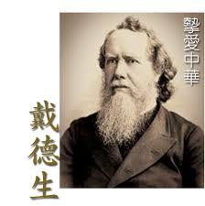
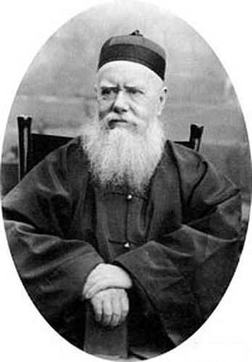
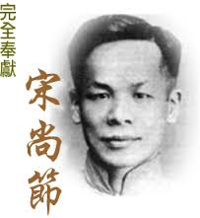
施比受更有福
Notes:
那个没有手没有脚的尼克他可以给什么？他的盼望，也就是他的生命。
戴德生可以给什么？「我若有千磅英金，中國可以全數支取；我若有千條性命，中國应该拥有他们」「不，不是為中國，是為基督」
宋尚节？
耶稣给了我们什么？都告诉我们不是只有那些看得见的。没有爱的人祂给爱、绝望的人祂给盼望，有病的人祂给医治、有罪的人祂给赦免、吃的、喝的等等。疲乏的，祂赐能力；软弱的，祂加力量。（赛40:29）

Slide 7
施比受更有福
如何给呢？
Notes:
知道基督耶稣就是要祝福人像天父一样，我们就可以知道如何给了。凡事都要造就人、成全人就再清楚不过了。
这真是需要智慧
给孩子恩典，需不需要智慧？
给流浪汉钱，需不需要智慧？
种与受的律：我们要随着情欲撒种或者是随着圣灵撒种？
难怪神说在我们一切所行的事上都要认定祂，因为祂必指引我们的路。（箴3:6）
神要我们有怜悯（像祂一样）
神要我们愿意祝福别人（像祂一样）
神要我们知道我们的心、我们的问题，所以我们会依靠祂来改变。
神要我们愿意改变，只要我们愿意改变，祂也就会帮助我们改变。
神要我们也能得福。
不是輕視他，而是關懷他，愛他。不是因为神说要给，咬着牙给吧，而是像耶稣对人有怜悯。
是盡所能的，有多少能力就作多少。
是常給的，不是一次，是多次的。
是不辭勞苦的，受埋怨不灰心。人心的不足常會埋怨施者。施者受埋怨時，心裏會痛苦灰心，但不要灰心。
不居功。無論能施多少，不要以為自己很有功勞，而要感謝神賜給力量去施。右手给不要让左手知道，为什么？免得自己得意、夸耀。
不等候回報。如要等候人的回報就會失望，也會灰心。如等人的回報，那是借，不是施。 Pay it forward式的帮助别人

Slide 8
施比受更有福
你们要给人，就必有给你们的。并且用十足的升斗，连摇带按，上尖下流的，倒在你们怀里。因为你们用什么量器量给人，也必用什么量器量给你们。（路6:38）
Notes:
虽然我们知道得不是我们的目的，可是我们的心态对了，祂的祝福是会随着来的。
当我们祝福别人，我们也被祝福，小东京。那个奉献的清洁妇。
洛克菲勒，世界上最有钱的人之一（曾经有2%的美国财富），也是最有名的慈善家。每日读经，每周两个祷告会，夫妻还带家庭查经，主日教主日学。
他相信神帮助他成功，所以“他可以尽量赚钱，尽量储蓄，尽量奉献”。五十多岁开始掉毛发，医生说他时日不多了；他开始专心奉献，结果活到九十八岁。

